Slide 1


Slide 2


Slide 3



Thứ … ngày … tháng … năm ….

Slide 4

Hình thành kĩ năng đọc và mô tả được các số liệu ở dạng biểu đồ cột
Sắp xếp được số liệu vào biểu đồ cột
Nêu được một số nhận xét đơn giản từ biểu đồ cột
Tính được giá trị trung bình của các số liệu trong bảng hay biểu đồ cột

Slide 5
KHÁM PHÁ

Slide 6

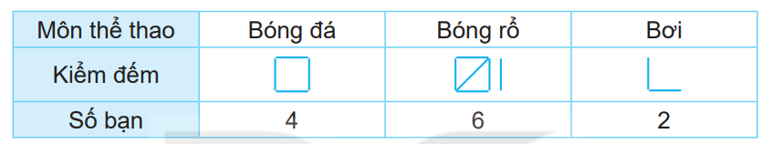
Mai vừa thực hiện một cuộc khảo sát về môn thể thao yêu thích nhất của mỗi bạn trong nhóm và ghi kết quả vào bảng kiểm đếm, bảng số liệu như sau:

Slide 7
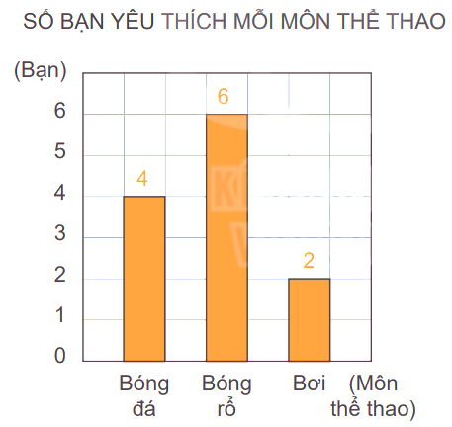
Sau đó, Rô-bốt vẽ biểu đồ cột biểu diễn số liệu mà Mai thu thập được.
Hàng dưới ghi tên các môn thể thao được đề cập trong cuộc khảo sát
Các số ghi ở bên trái của biểu đồ chỉ số bạn.
Mỗi cột biểu diễn số bạn yêu thích môn thể thao đó.
Số ghi ở đỉnh cột chỉ số bạn biểu diễn ở cột đó.

Slide 8

3 môn đó là: bóng đá, bóng rổ, bơi.
Ba môn thể thao được nêu tên trên bản đồ là những môn nào?

Slide 9
Số bạn yêu thích bóng đá là 4 bạn
Số bạn yêu thích bóng rổ là 6 bạn
Số bạn yêu thích bơi là 2 bạn
Mỗi môn thể thao có bao nhiêu bạn yêu thích?

Slide 10
Chiều cao của các cột có ý nghĩa trong việc so sánh số bạn yêu thích mỗi môn thể thao.
Chiều cao của các cột thể hiện điều gì?

Slide 11
Lưu ý khi đọc và mô tả biểu đồ cột:
Tên biểu đồ.
Ý nghĩa của thông tin thể hiện ở hàng dưới, cột bên trái của biểu đồ.
Cách biểu diễn số liệu ở mỗi cột.
Số ghi ở đỉnh mỗi cột.

Slide 12


Slide 13
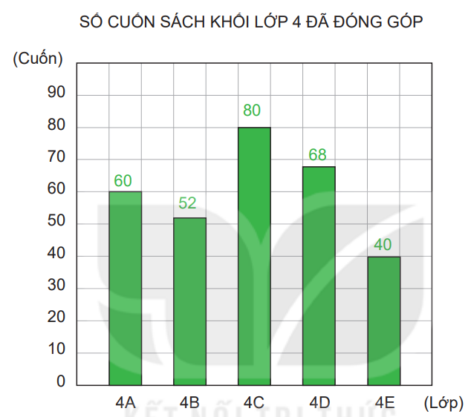
Biểu đồ dưới đây cho biết số cuốn sách khối lớp 4 đã đóng góp cho thư viện của nhà trường.
1
Quan sát biểu đồ trên và trả lời câu hỏi.
a) Có những lớp nào đóng góp sách vào thư viện? Mỗi lớp đóng góp bao nhiêu cuốn sách?
b) Lớp nào đóng góp nhiều sách nhất? Lớp nào đóng góp ít sách nhất?
c) Có bao nhiêu lớp đóng góp nhiều hơn 50 cuốn sách?

Slide 14
a) Có những lớp nào đóng góp sách vào thư viện? Mỗi lớp đóng góp bao nhiêu cuốn sách?
Có 5 lớp : 4A, 4B, 4C, 4D, 4E
Lớp 4A đóng góp 60 cuốn sách
Lớp 4B đóng góp 52 cuốn sách
Lớp 4C đóng góp 80 cuốn sách
Lớp 4D đóng góp 68 cuốn sách
Lớp 4E đóng góp 40 cuốn sách

Slide 15
b) Lớp nào đóng góp nhiều sách nhất? Lớp nào đóng góp ít sách nhất?
Lớp 4C đóng góp nhiều sách nhất
Lớp 4E đóng góp ít sách nhất.

Slide 16
c) Có bao nhiêu lớp đóng góp nhiều hơn 50 cuốn sách?
Có 4 lớp đóng góp nhiều hơn 50 cuốn sách.

Slide 17
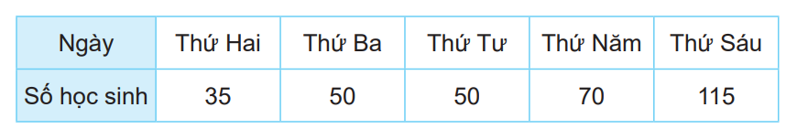
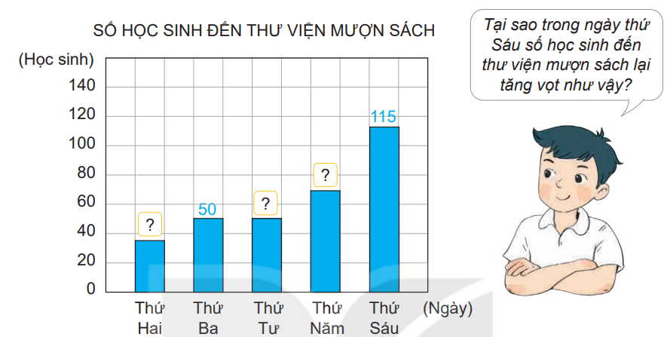
Cho biết số học sinh đến thư viện trường mượn sách vào mỗi ngày trong tuần vừa qua như sau:
2
a) Số?
Hoàn thành biểu đồ dưới đây:
70
50
35

Slide 18
Cho biết số học sinh đến thư viện trường mượn sách vào mỗi ngày trong tuần vừa qua như sau:
2
b) Những ngày nào có số học sinh đến thư viện mượn sách bằng nhau?
Ngày thứ Ba và thứ Tư có số học sinh đến thư viện mượn sách bằng nhau.

Slide 19


Slide 20


Hãy nhắc lại, biểu đồ cột bao gồm những thông tin gì?

Slide 21


